Slide 1
IZRADA PODLOGA ZA STANIČNO VOĐENJE FEMTOSEKUNDNOM LASERSKOM ABLACIJOM
Dora Radić-Lima
Mentor : doc. dr. sc. Vedran Đerek

Slide 3
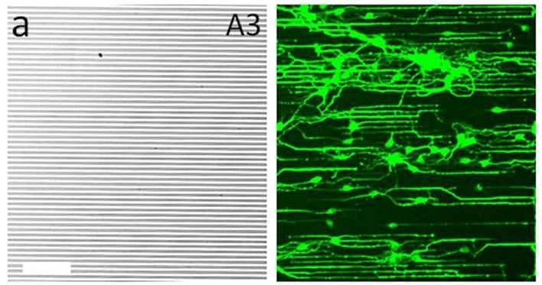
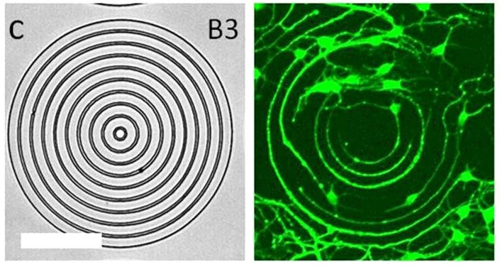
TOPOGRAFSKE NAZNAKE
Površinska topografija utječe na proliferaciju, diferencijaciju, prianjanje, migraciju i usmjereni rast neurona te vođenje aksona
prosječna duljina aksona bila 60% veća na uzorcima s linijama i 48% veća na uzorcima s kružnicama
aksoni bili manje razgranati kad su rasli na mikrostrukturiranoj površini u usporedbi s ravnom površinom.
vođenje je jače za dublje kanale i za kanale s manjim periodom

Slide 4
LASERSKA ABLACIJA
Proces uklanjanja površine krutog materijala
Intenzivna laserska zraka
Bušenje, graviranje, rezanje materijala, proizvodnja nanočestica

Slide 5
FEMTOSEKUNDNI PULSNI LASER

Slide 6
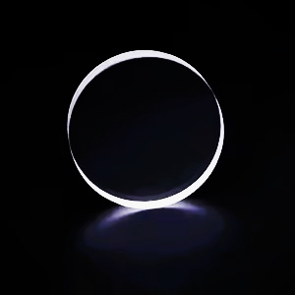
SUPSTRAT
Borosilikatno staklo
Promjer 30mm, debljina 400nm
Optička prozirnost, inertnost i termomehanička svojstva
Mikropukotine pri mikrostrukturiranju

Slide 7
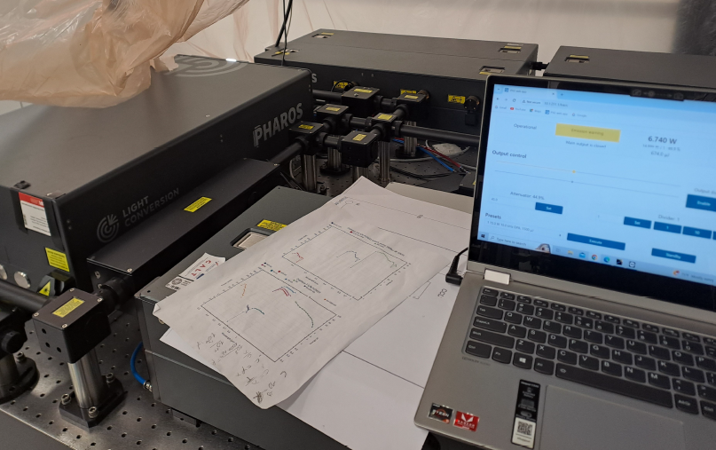
EKSPERIMENTALNI POSTAV
Light Conversion Pharos PH2 femtosekundni laser
Pomično Newport XY linearno translacijsko postolje
Računalni program Newport Laser Machining Software

Slide 8
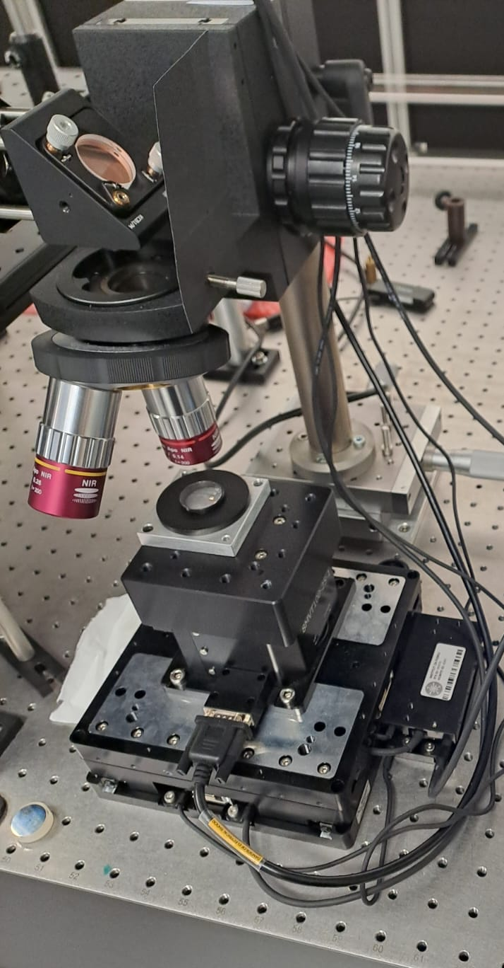
EKSPERIMENTALNI POSTAV

Slide 9
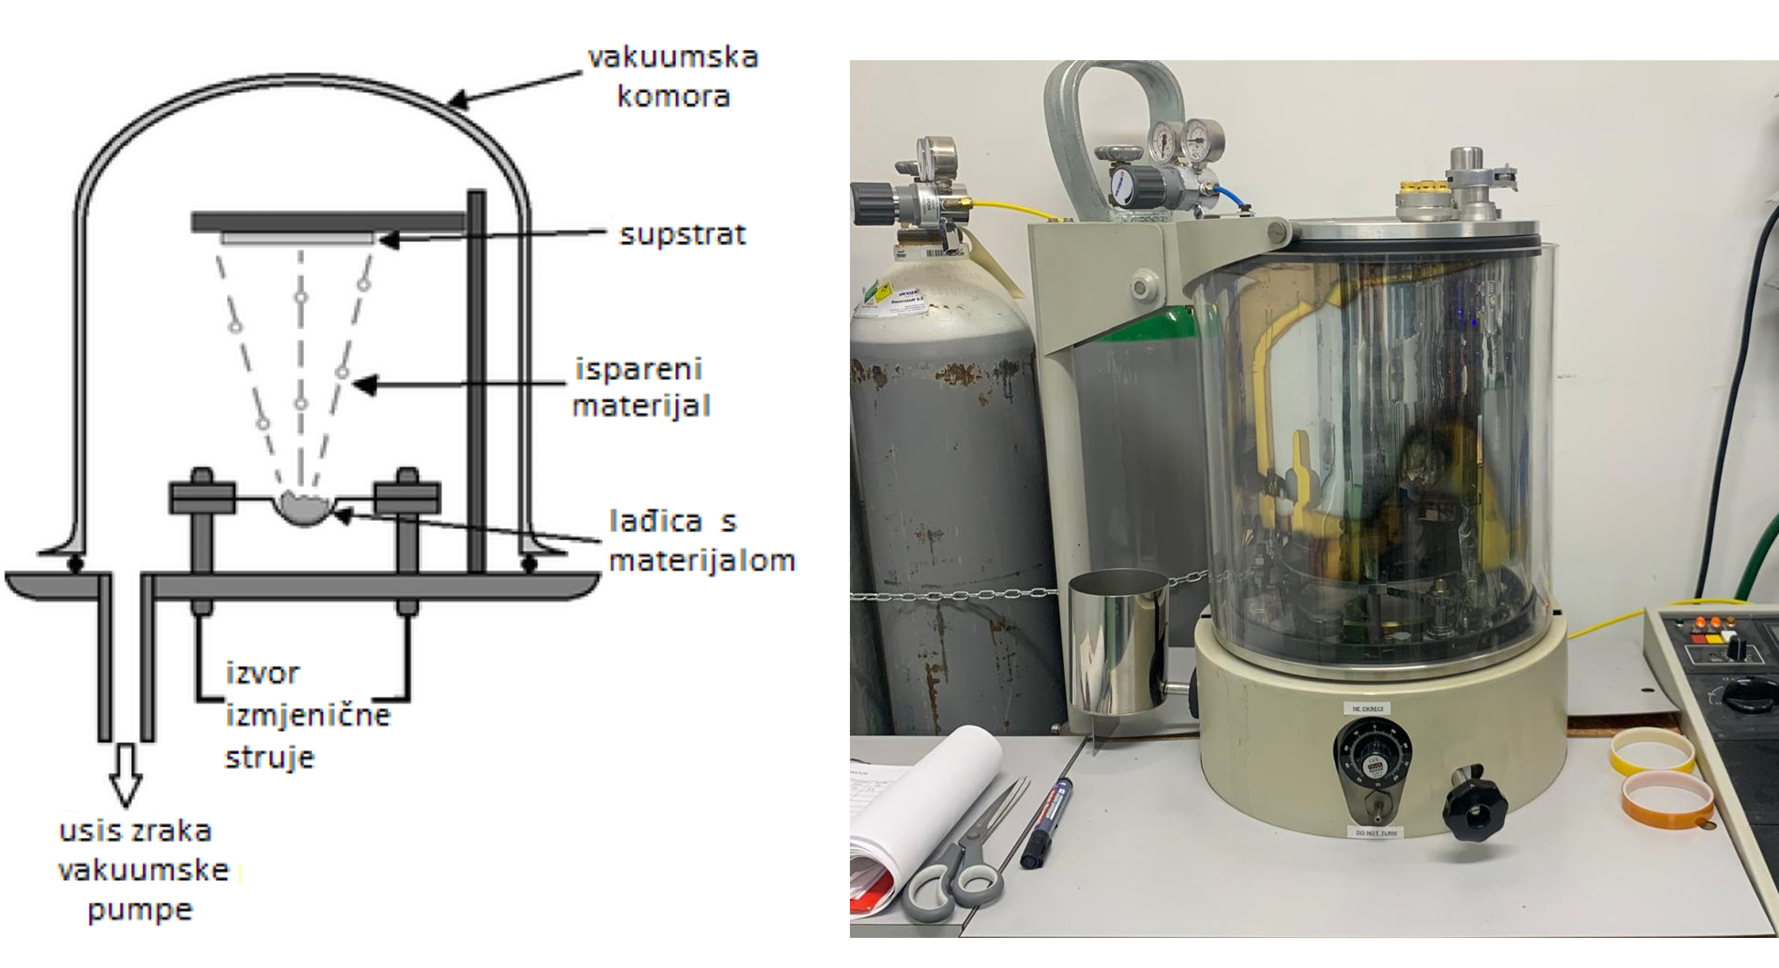
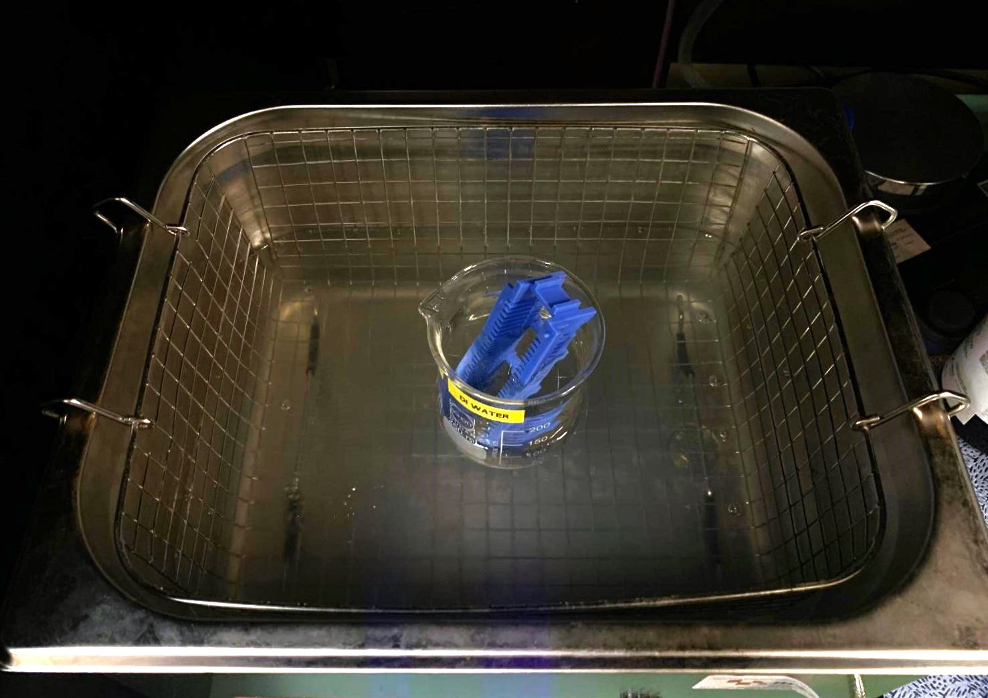
PRIPREMA UZORKA
Ultrazvučna kada
Termalni evaporator

Slide 10
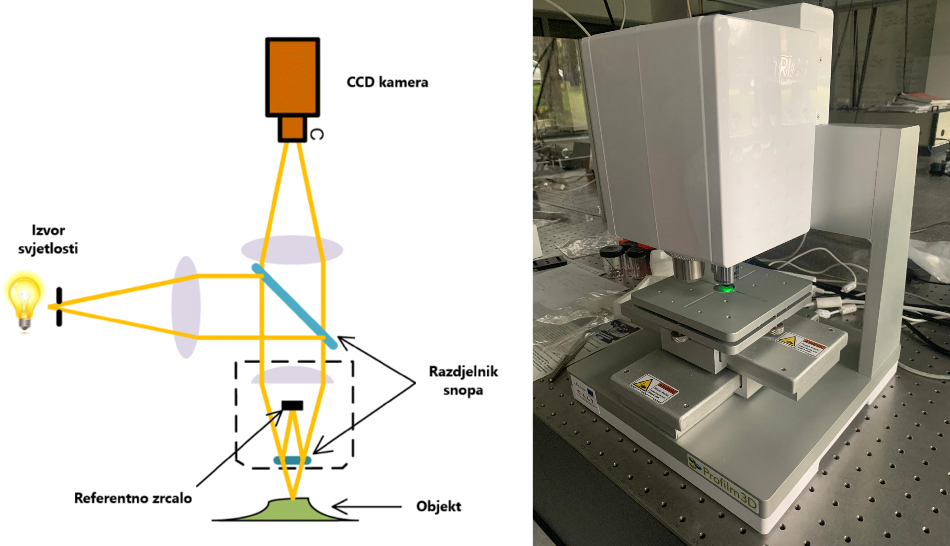
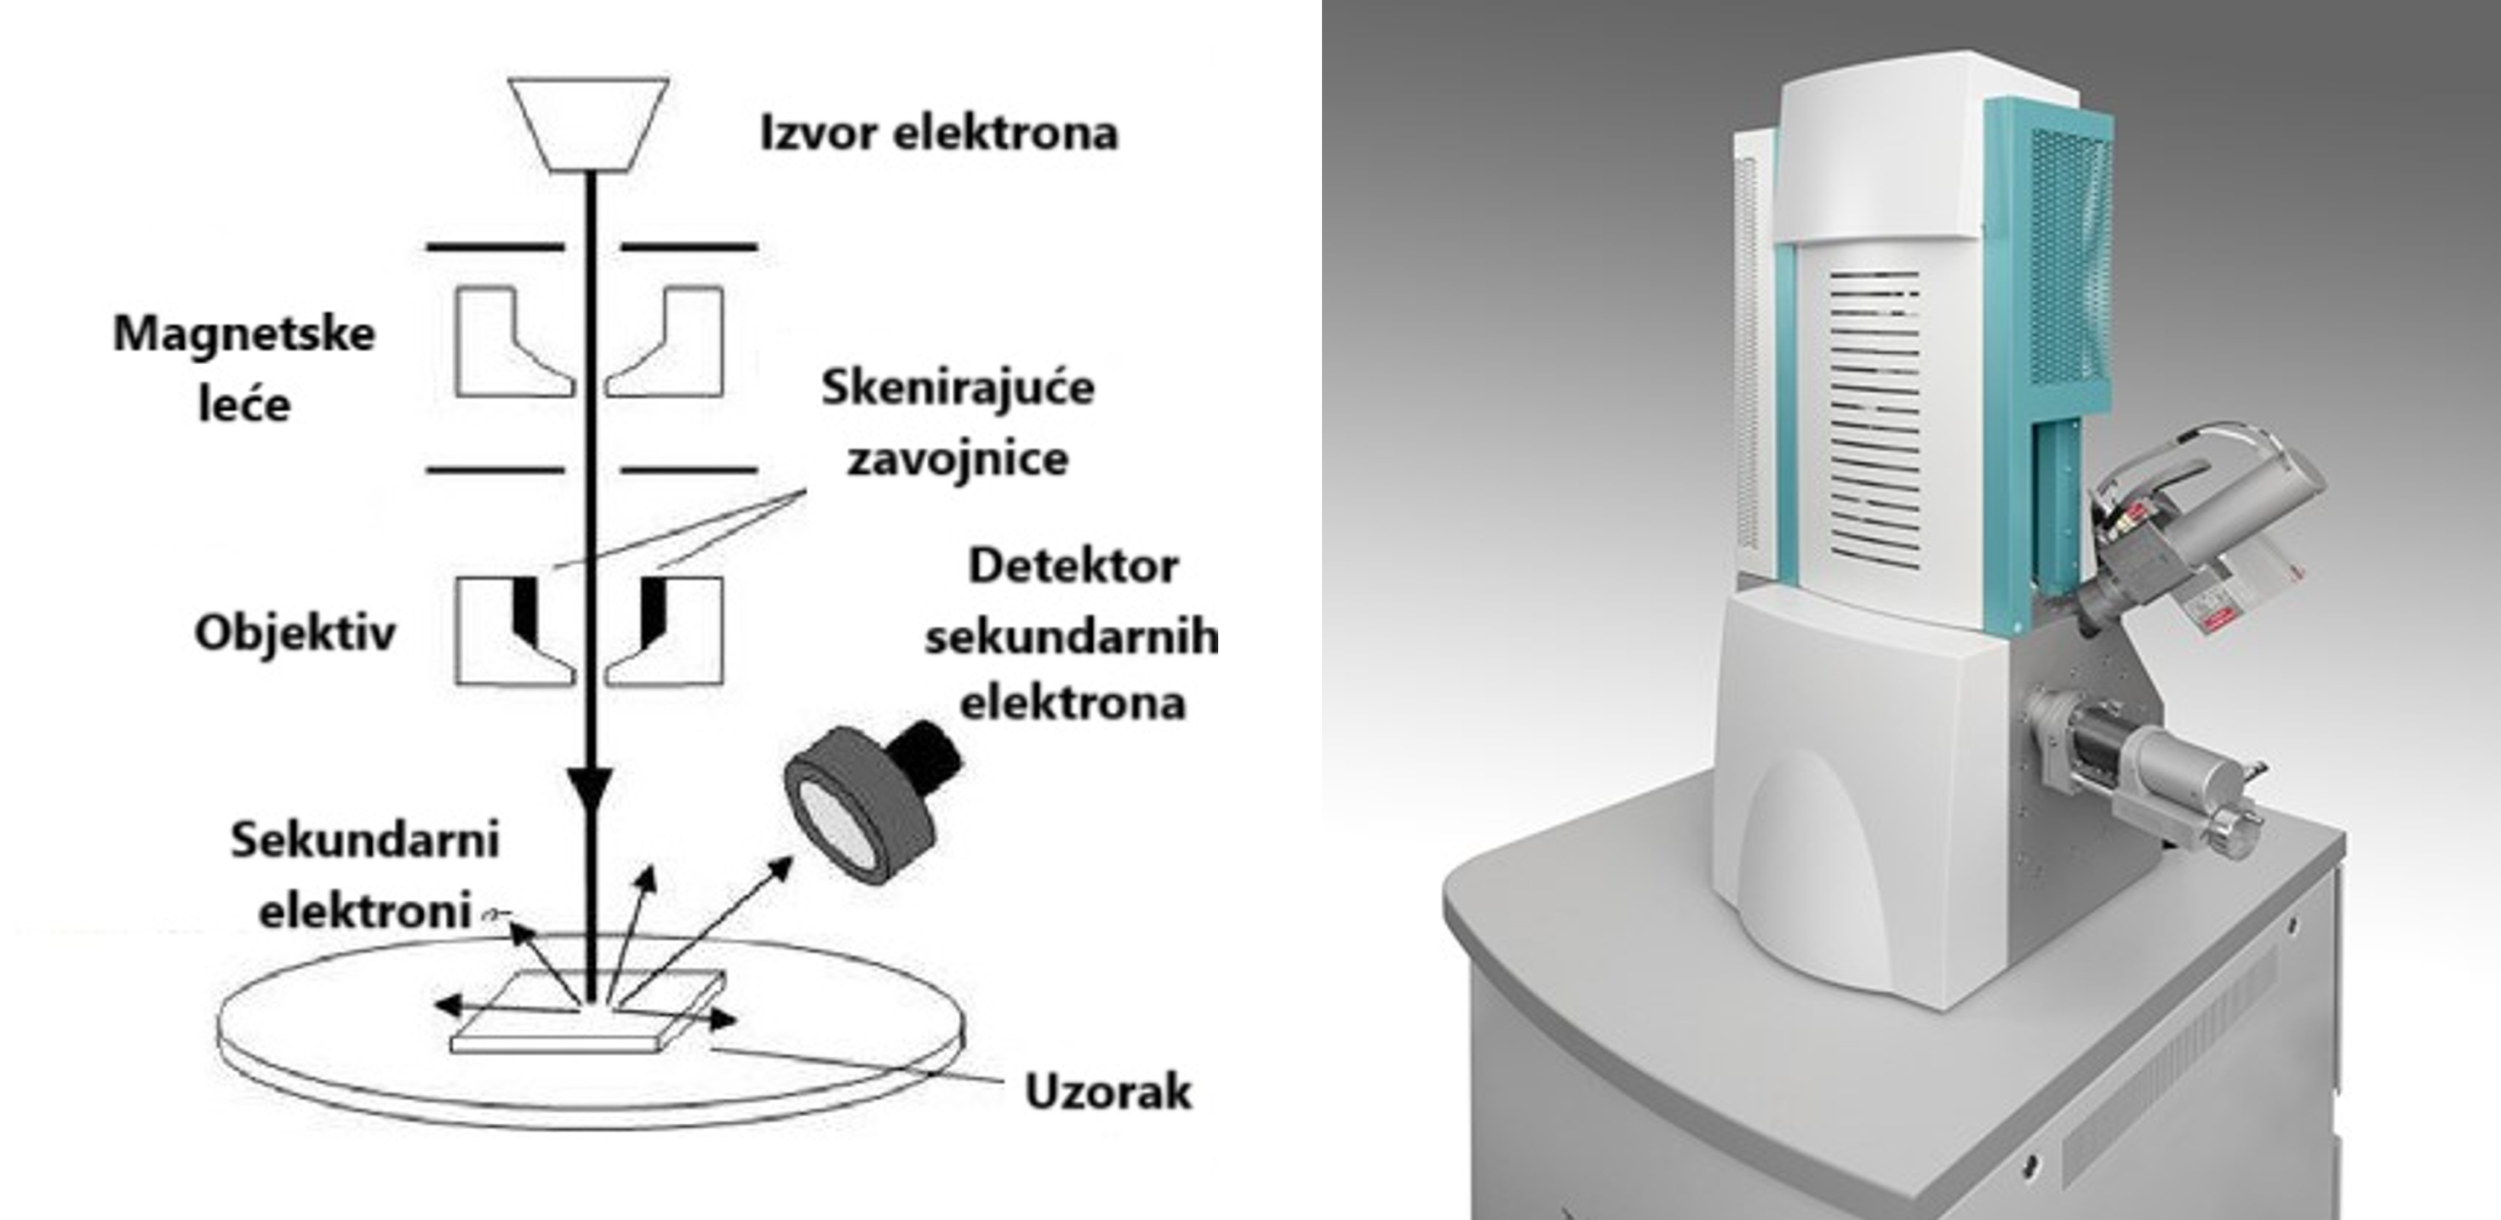
SNIMANJE UZORKA
Filmetrics Profilm 3D optički profilometar
Tescan Vega3 skenirajući elektronski mikroskop (SEM)

Slide 12
JETKANJE

Slide 13
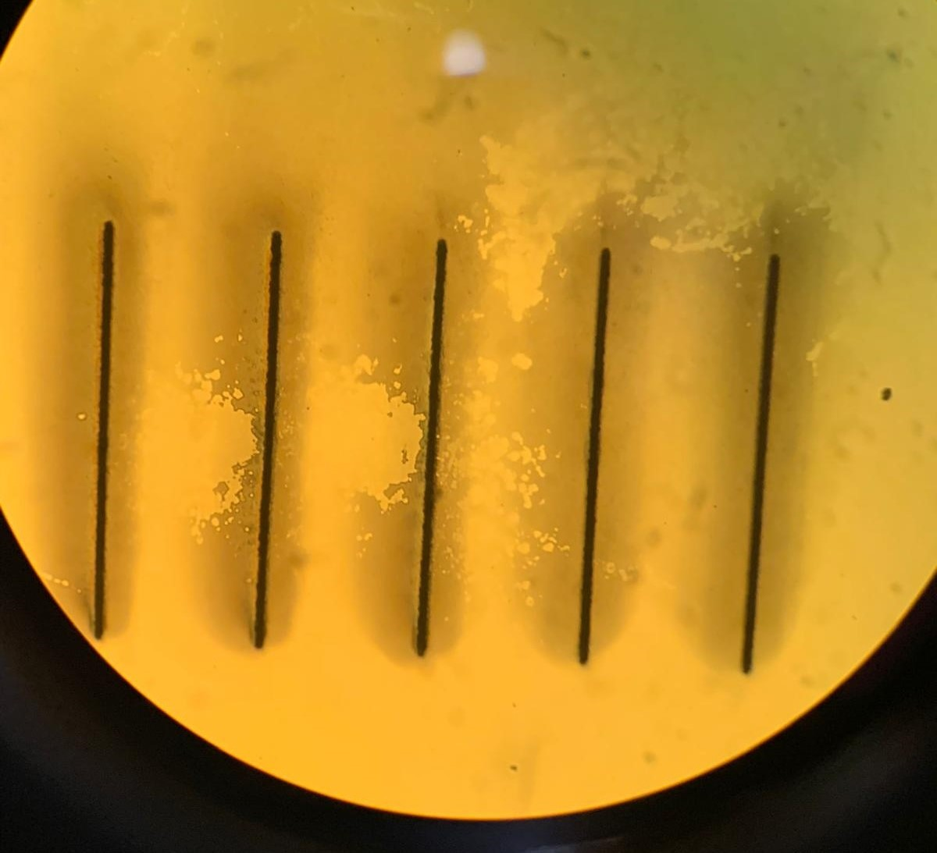
REZULTATI

Slide 14
Ovisnost širine i dubine linije o postavci atenuacije lasera na borosilikatnom staklu, izazne frekvencije 10kHz i brzinom pokretnog postolja 1 mm/s

Slide 15
Ovisnost širine i dubine linije o broju prolaska, s brzinom pokretnom postolja 1mm/s, postavkama atenuatora A = 8%, izlazne frekvencije 200kHz i filterom 0.2

Slide 16
Ovisnost širine i dubine linije o brzini pokretnog postolja, s postavkama atenuatora A = 8% , izlazne frekvencije 200kHz i filterom 0.2

Slide 17
ZAKLJUČAK
Koristili smo lasersku ablaciju kao vrlo preciznu tehniku za modificiranje površina materijala na mikro i nano razinama
Proizvedeni su uzorci na borosilikatnom staklu
Izmjerili smo da se širina i dubina linije povećavaju s rastom broja prolaska i postotka atenuatora te smanjuje s povećanjem brzine pokretnog postolja.
Uspješno smo okarakterizirali lasersko mikrostrukturiranje staklenih podloga koje bi se mogle koristiti za istraživanje staničnog vođenja
U budućim istraživanjima potrebno je provesti testiranja rasta neurona in vitro na takvim podlogama kako bi se procijenila njihova učinkovitost u staničnom vođenju.

Slide 18
Literatura
Soft Matter Physics Division, University of Leipzig // https://home.uni-leipzig.de/pwm/web/
Li, Wei et al. Large-scale topographical screen for investigation of physical neural-guidance cues. // Scientific reports. Vol. 5, 1(2015)
DISCO HI-TEC EUROPE GmbH // https://www.dicing-grinding.com/services/laser/
PHAROS - Modular-Design Femtosecond Lasers for Industry and Science, Light Conversion // https://lightcon.com/product/pharosfemtosecond-lasers/
Aus Najim, Malek Muhi, Kadhim Gbashi, Ammar T. Salih: Synthesis of Efficient and Effective-MnO2/-Bi2O3/a-Si Solar Cell by Vacuum Thermal Evaporation Technique// Springer Nature (2018.)
VEGA3 - 3rd Generation of VEGA SEMs, Tescan Korea // http://www.tescan.co.kr/product/em/em01
Bakhtazad, A. and Chowdhury, S., 2019. An evaluation of optical profilometry techniques for CMUT characterization // Microsystem Technologies
Mathilde Pfiffer, Philippe Cormont, Evelyne Fargin, Bruno Bousquet, Marc Dussauze, Sébastien Lambert, and Jérôme Néauport, "Effects of deep wet etching in HF/HNO₃ and KOH solutions on the laser damage resistance and surface quality of fused silica optics at 351 nm," Opt. Express 25, 4607-4620 (2017)
GmbH

